Slide 1
精益数字化工单执行系统产品介绍
—以普惠智造服务中国电子信息制造企业数字化转型—

Slide 2
01
产品介绍
目录
02
系统功能介绍
CONTENTS
03
客户价值

Slide 3
产品定位
精益数字化工单执行系统是一款助力制造企业实现车间现场生产任务管理的可视化系统产品。该产品以生产工单任务执行为主线，以生产为切入口，记录生产过程的真实数据，反馈生产实际状况，并利用生产数据通过精益管理理念分析生产现场问题，为现场改善提供依据。
3

Slide 4
应用场景
主要针对中小型企业缺乏信息化手段对现场任务执行进行有效管理；同时对现场任务、进度状况等数据统计分析困难、数据不能共享，现场任务执行状态难以监控等痛点。精益数字化工单执行系统适合以下场景。
通过精益数字化工单执行系统，可以将生产执行可视化展示，跟踪生产任务实时执行情况。
生产执行
透明化
精益数字化工单执行系统对生产过程中生产异常，质量异常等损失进行真实有效地记录，将异常损失结构化、数字化；
。
应用场景
异常损失
数字化
精益数字化工单执行系统对生产过程数据进行分析，为管理者提供计划达成率、良品率、返工率、报废率、质量异常损失原因、生产异常异常损失原因等指标的分析，并进行可视化展示。
。
绩效分析
可视化
4

Slide 5
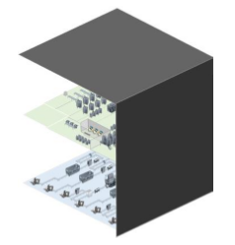
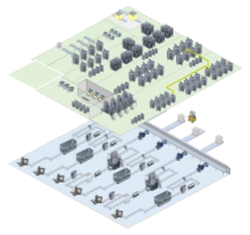
产品价值和优势
车间是一个“黑箱”，我们想知道：
车间是一个“白箱”
操作员：产量、异常快速反馈，操作简单！
班组长：生产问题直接传达，过程程清晰可查！
设备部：异常问题通知，立刻了解设备情况！
管理层：现场生产情况一目了然！
操作员：出现生产问题，班组长你在哪？
班组长：哪个工位出问题了，是什么计划被影响？
设备部：哪台设备停下来了，损失时间有多久？
管理层：现在产线产能什么样？生产绩效如何？
Before
After
异常基本靠走
车间情况透明化
维修基本靠吼
生产绩效数字化
记录基本靠手
异常报告、提醒
5

Slide 6
01
产品介绍
目录
02
系统功能介绍
CONTENTS
03
客户价值

Slide 7
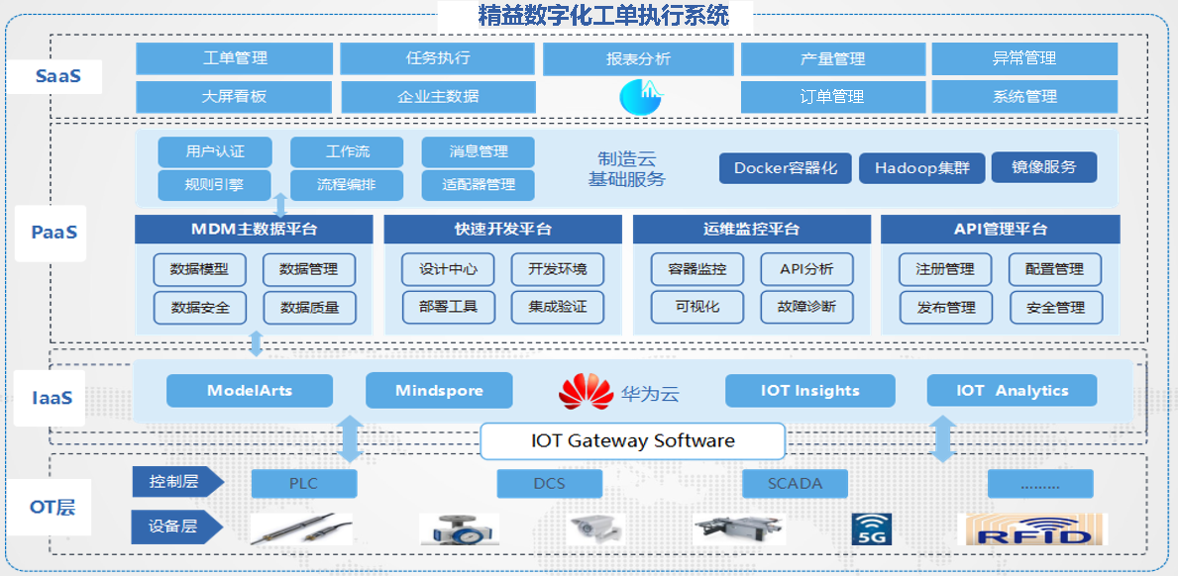
产品技术架构
7

Slide 8
系统业务场景
8

Slide 9
系统业务主线
系统管理员：
创建企业模型
计划员：
创建工单任务
下达工单任务
监控任务执行情况
查看任务执行报表
操作工：
接收任务信息
任务开工执行
任务报工
完工待检
查看任务执行情况
质检员：
质检确认
班组长：
出现生产异常停机
异常停机问题登记
设备开机
工单完工
查看报表
管理者：
查看报表
9

Slide 10
主要功能
01
5.异常管理
4.产量管理
6. 订单管理
自定义异常类型（生产、质量），记录异常停时间、统计异常分类，异常时长，异常分析等
获取、确认、统计产量数据。
订单导入， 进度状态，完成情况，统计分析查询
3.报表分析管理
7. 大屏看板管理
车间生产任务概况、计划达成率、返工率、良品率、报废率等。
实时展示生产任务执行情况、计划达成率、良品率、等数据
2.任务执行管理
8. 企业基础数据管理
分发提醒；工单开工、暂停、报工、质检确认、完工；工单预警及报警
将企业的主数据进行统一、规范地管理。
1.工单管理
9. 系统管理
工单EXCEL导入、变更、下达、回收、重置。
提供各个功能模块的权限设置及系统参数设置功能。
10

Slide 11
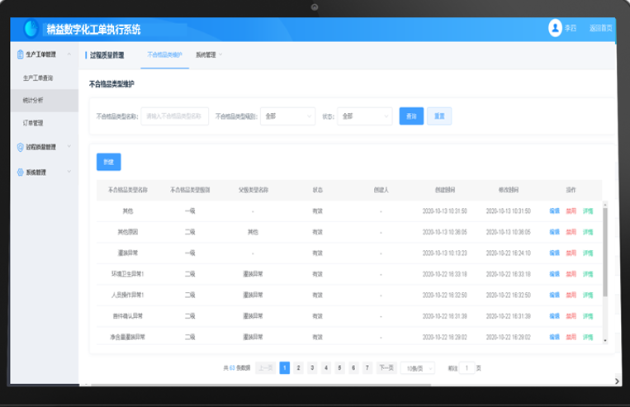
主要功能
系统管理员创建企业组织架构，员工，物料信息，工作中心，工作日历，工序、班次等主数据，构建企业模型
组织架构
员工
物料
工作中心
工作日历
工序
班次
11

Slide 12
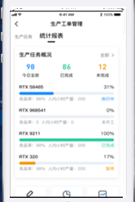
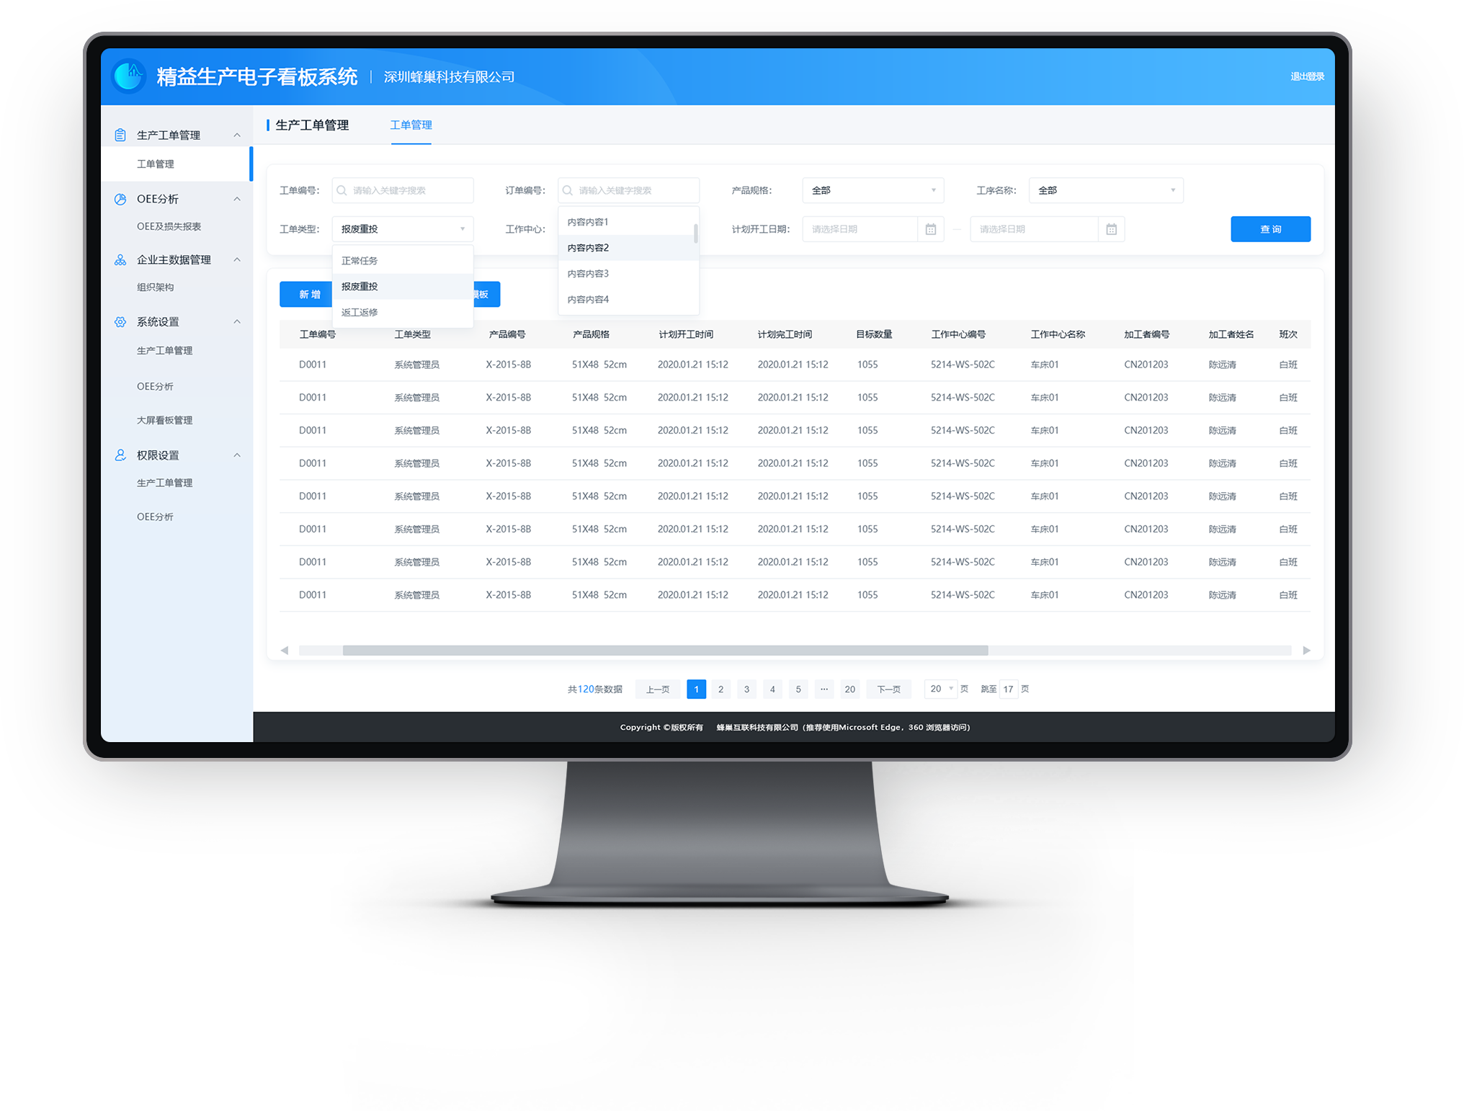
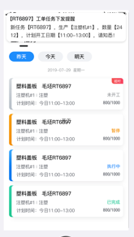
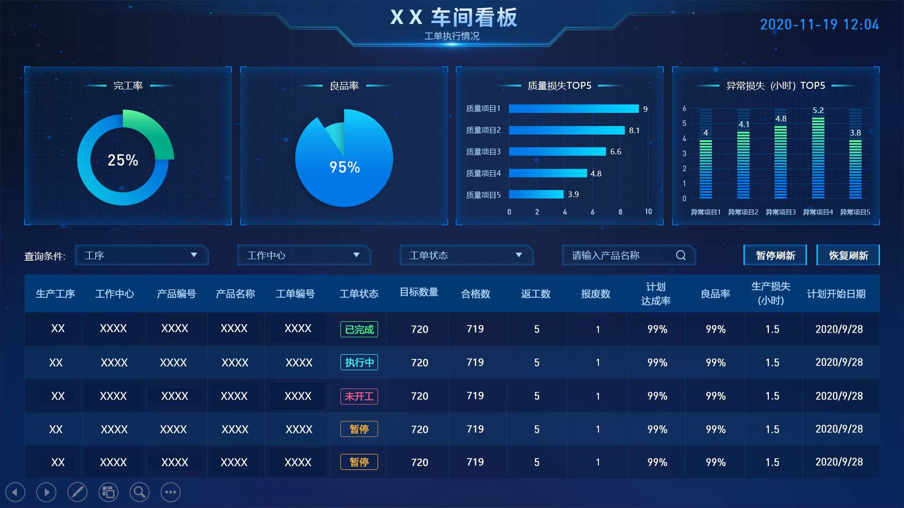
主要功能
生产计划员创建生产工单计划（支持批量导入） 任务分发
生产任务监控
任务消息推送至现场人员
12

Slide 13
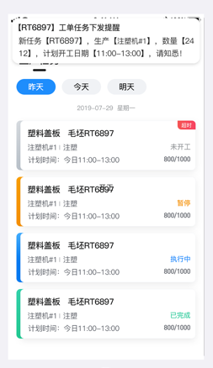
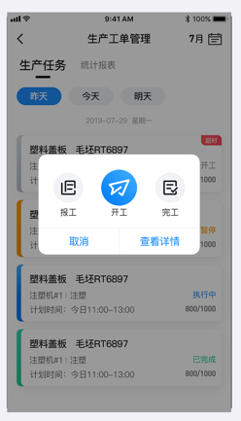
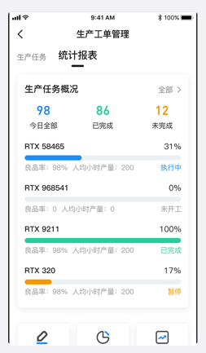
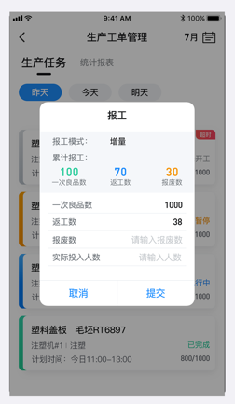
主要功能
接收生产任务
生产执行
生产报工
任务执行统计
13

Slide 14
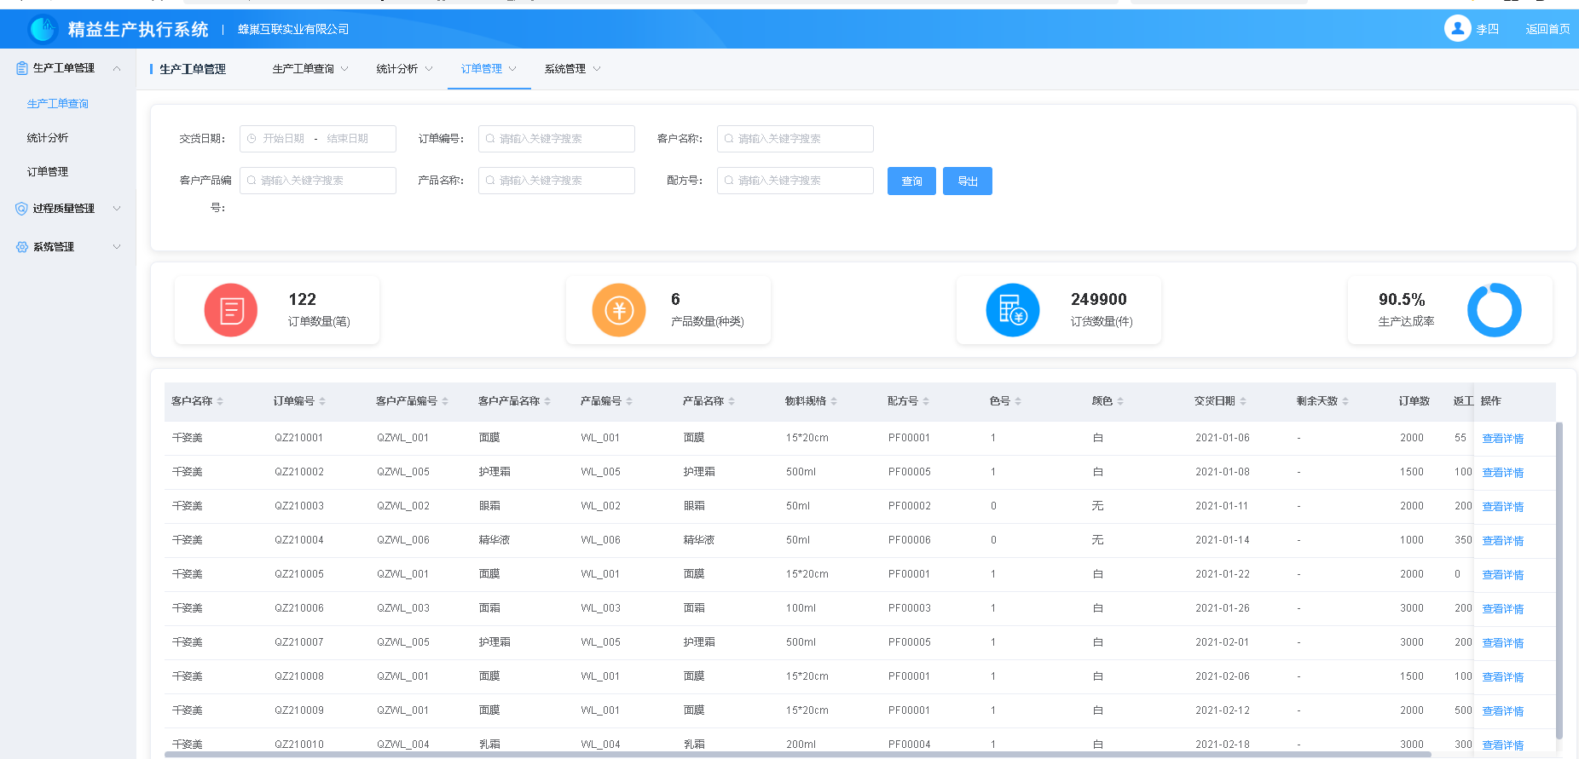
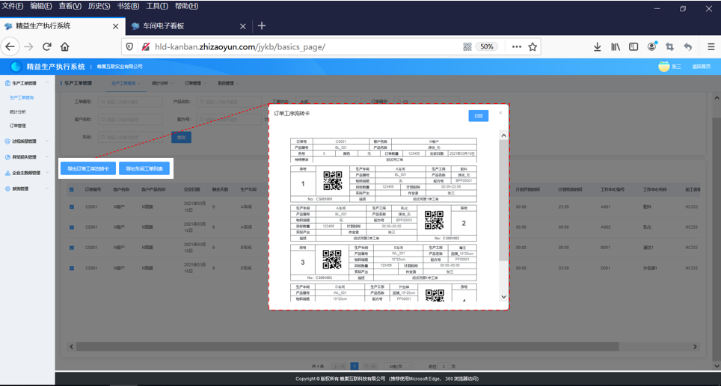
主要功能
订单管理
工单条码管理
订单进度查询，订单完成统计分析
支持工单条码生成，条码扫描
14

Slide 15
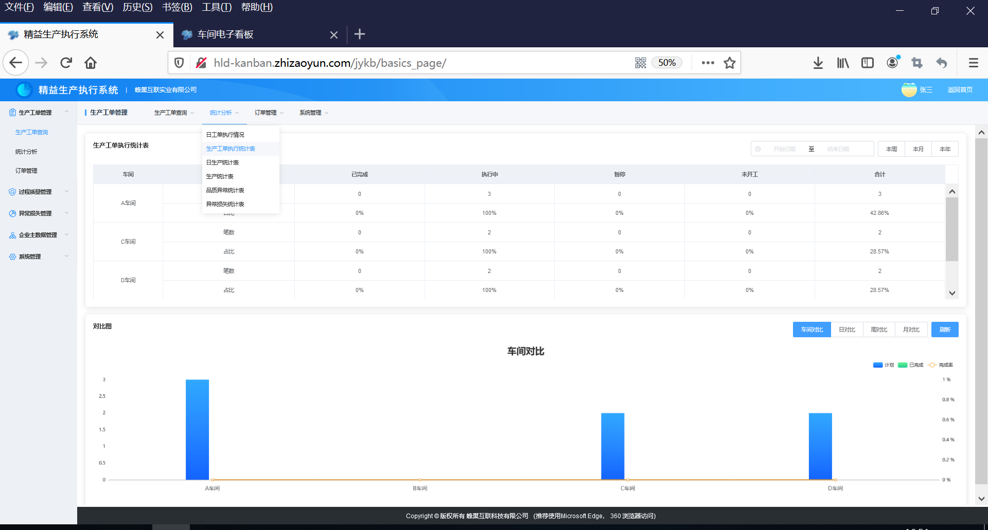
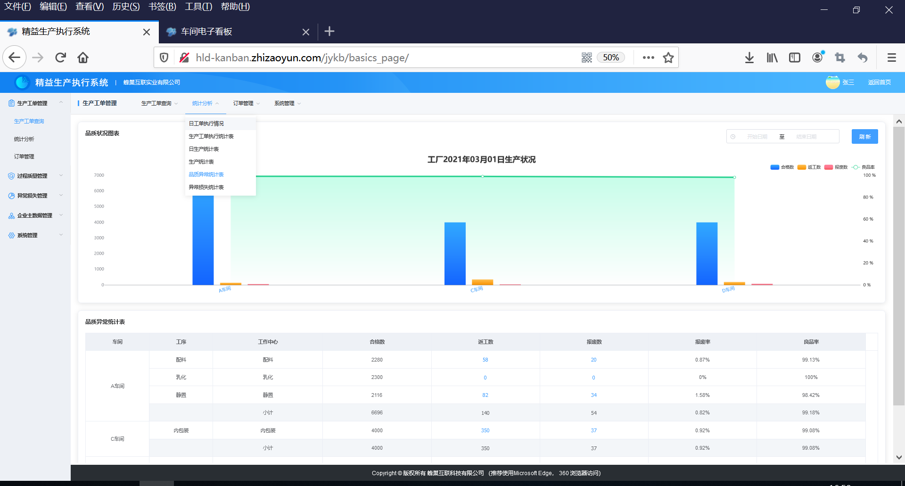
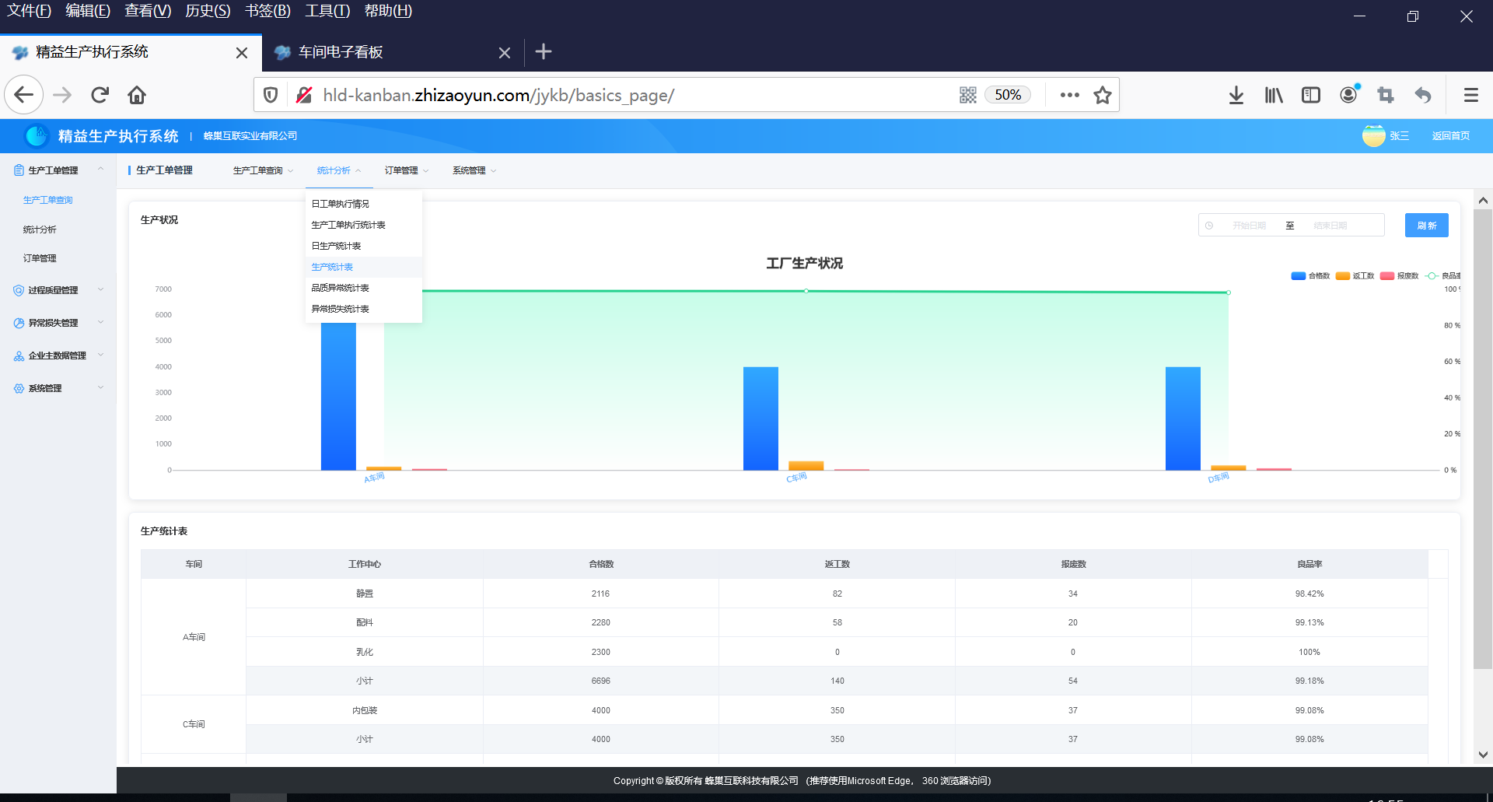
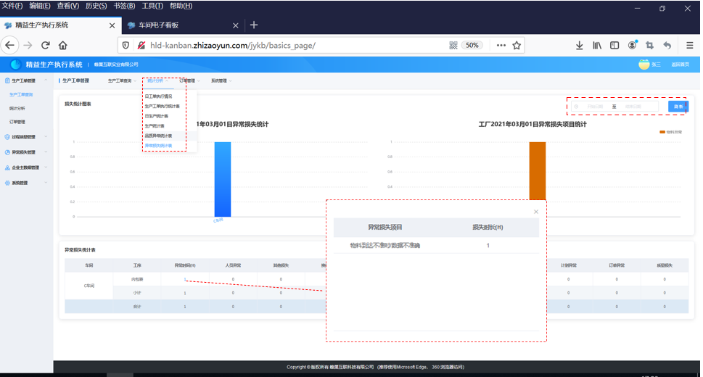
主要功能（PC ）
统计报表查询
品
质
不
良
统
计
生
产
工
单
执
行
统
计
表
生
产
异
常
统
计
生
产
统
计
表
15

Slide 16
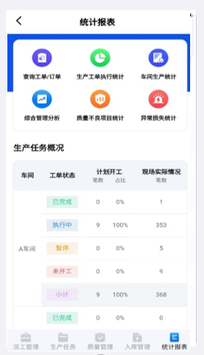
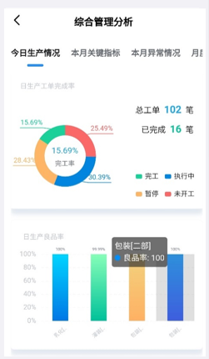
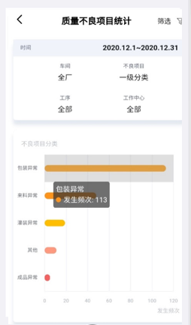
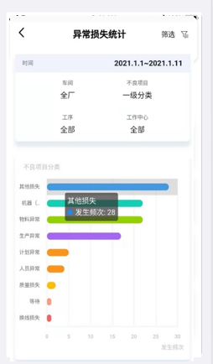
主要功能（手机）
统计报表查询
生产情况统计
质量不良
生产异常损失
16

Slide 17
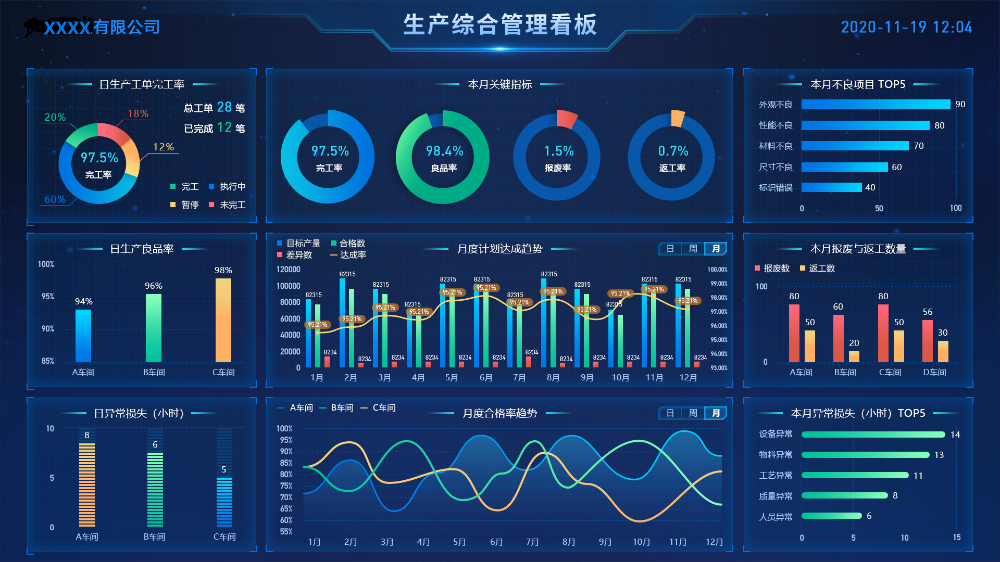
主要功能
车间看板
生产综合管理看板
主要对当日各车间生产工单执行任务、工单状态完成，数量达成、异常损失等统计进行展示
对当月计划达成率、完工率、报废率，返工率、良品率趋势、返工与报废数、异常损失时长、质量异常类型等统计进行展示
17

Slide 18
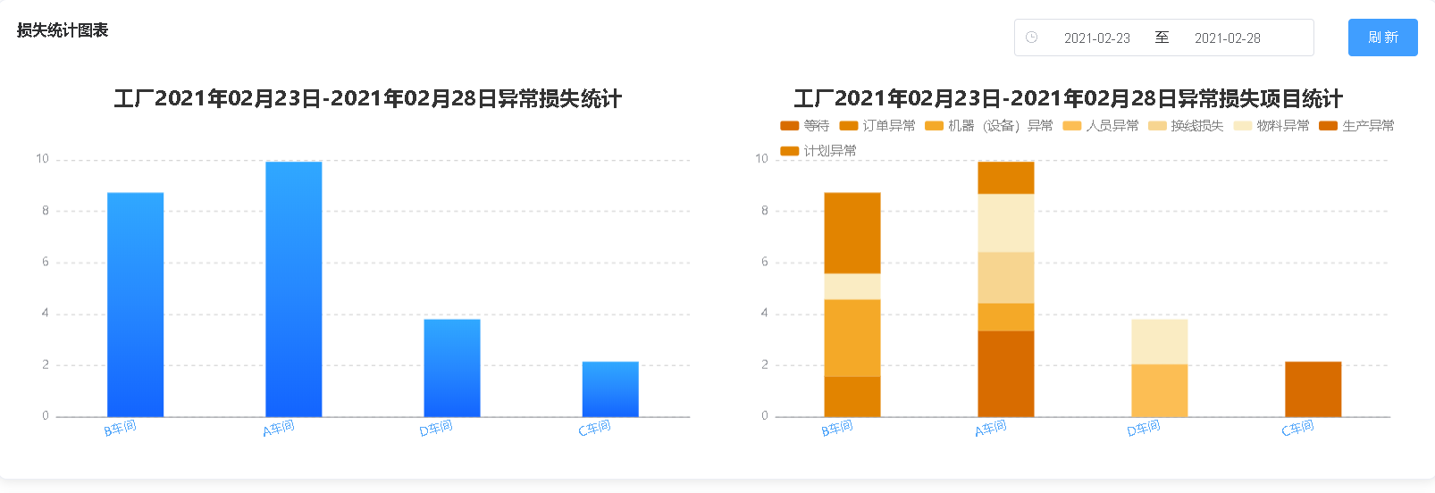
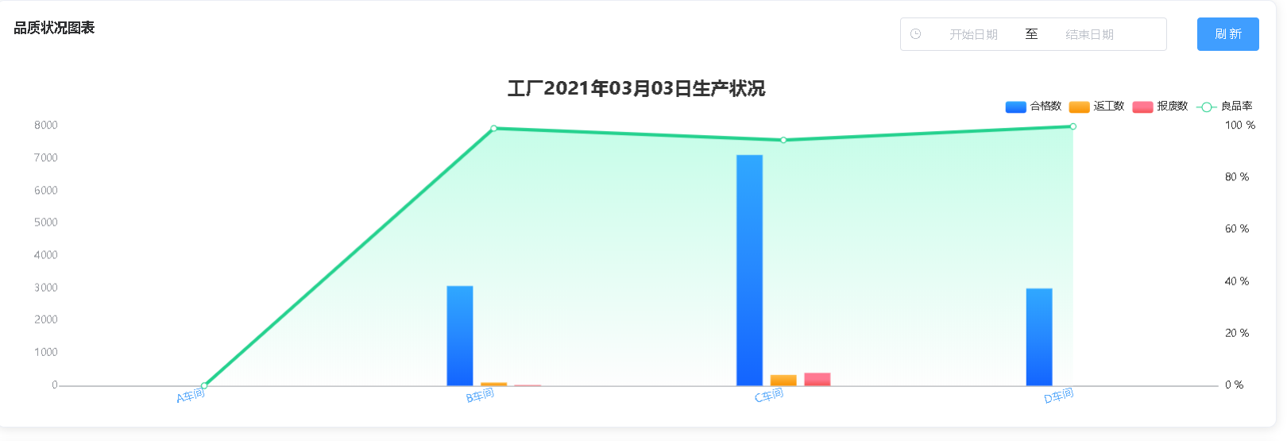
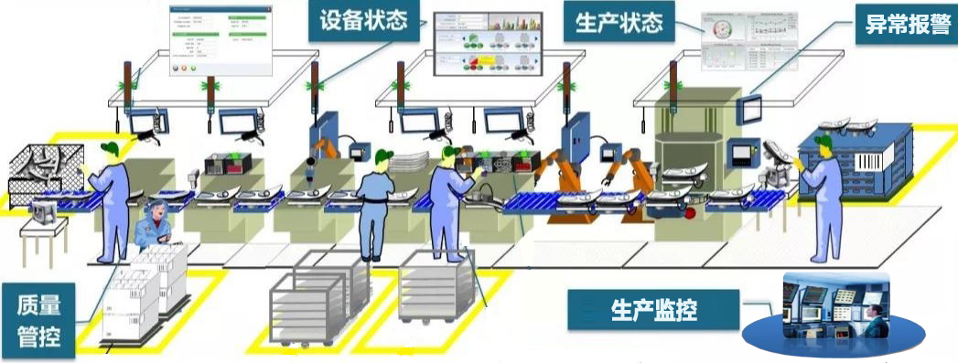
应用价值
项目收益
黑箱生产改善
通过收集生产进度、质量问题、停机时间及原因，监控作业状态与生产进度，为透明化生产打下基础
信息传递效率改善
通过数据分析，快速发现问题；
通过综合看板，加快信息传递的效率与速度
生产管理改善
通过分析报表与综合看板，建立计划完成、质损率等生产管理指标或体系方法
统计分析
异常损失时长统计
损失分类统计
当日生产达情况
计划完成进度
返工率、报废率分析
质量损失明细统计
车间损失统计对比
车间达成统计对比
报废、返工数统计
车间损失统计对比
生产异常
生产产量
质量损失
数据采集
作业状态
异常原因
工作时间
生产进度
生产效能
生产数量
质量损失
人员
工单
作业单元

Slide 19
硬件介绍
手机5.5英寸以上英寸参数：
平板7.4-13.3英寸参数：
电视 55-65英寸参数：
9自带系统、2核CPU以上，2GB以上内存，16GB以上存储，支持WiFi传输。
自带安卓系统，4K超高清，2个USB接口，4核CPU，2GB内存以上，8GB以上存储，支持WiFi和蓝牙传输。
自带系统，4核CPU，4GB内存以上，64GB以上存储，支持WiFi传输。
19

Slide 20
01
产品介绍
目录
02
系统功能介绍
CONTENTS
03
客户价值

Slide 21
产品特色
大屏可视化
云应用
车间现场大屏看板实时任务跟踪
基于华为云、安全可靠
强化现场执行
支持5G连接
融入工业业务管控机理模型，有效地增强任务执行力
支持5G、4G、WiFi等的无线接入方式
移动端作业
轻量化应用
手机移动端支持随时随地业务操作和消息提醒
快速部署、打开即用，基于HTML5应用程序无需安装
21

Slide 22
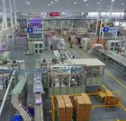
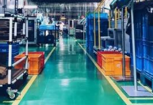
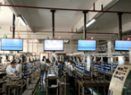
客户价值
01
02
03
04
生产透明化
实现企业车间生产任务的透明化管理
精益管理
提供任务、效率、品质、设备损失等数据分析，实现现场优化及改善
企业上云
采用SaaS云化软件，降低IT部署及维护成本
数字化转型
实现生产过程标准化、数据结构化，支持企业数字化转型
22

Slide 23
未来数字工厂不是遥不可及的， 坚持“由简到繁，以浅入深”的原则，实现的关键是人。

